Slide 1


Знакомство
Слайд № 1
Муниципальное казенное учреждение культуры
«Горшеченский районный Дом творчества»
ID организации на Платформе ДОБРО.РФ 10065297
Фактический адрес: 306800, Курская область, Горшеченский р-н, рп. Горшечное, ул. Кирова, 7
Социальные сети организации:
https://vk.com/rdtgorshechnoe
https://dobro.ru/organizations/10065297/info
Площадь вашего помещения: 21 кв.м.
Лидер команды: Глебова Елена Алексеевна
Кузнецова Татьяна Алексеевна
Наименование основного вида деятельности согласно ОКВЭД
90.0 - Деятельность творческая, деятельность в области искусства и организации развлечений
93.29 - Деятельность по организации отдыха и развлечений прочая
93.29.9 - Деятельность зрелищно-развлекательная прочая, не включенная в другие группировки

Slide 2
Слайд № 2
Цели
Коротко опишите деятельность вашей организации. И ответьте на вопрос, зачем вам Добро.Центр?
Горшеченским районным Домом творчества ведется работа по различным направлениям: проведение культурно-массовых мероприятий, вовлечение молодежи в общественную деятельность, патриотическое и духовно-нравственное воспитание
Добро.Центр нам нужен для того, чтобы обеспечить развитие добровольчества в районе и вовлечь население в волонтерскую деятельность
Добро.Центр будет заниматься развитием существующих и новых социальных проектов, проводить обучение в школах и организациях, поддерживать волонтерские идеи активных граждан, консультированием добровольческих организаций

Slide 3

Выберите нужный пакет и оставьте в этой строке только его
1. «Стандарт» (4 базовых сервиса + минимум 6 доп. сервисов из пакета Стандарт)
2. «Мастер» (4 базовых сервиса + минимум 6 доп. сервисов из пакета Стандарт + минимум 3 доп. сервиса из пакета Мастер)
3. «Волонтёры культуры» (4 базовых сервиса + пакет сервисов Волонтёров культуры)
4. «Волонтёры культуры» (Мастер) (4 базовых сервиса + пакет сервисов Волонтёров культуры + сервис/сервисы из пакета Мастер)
5. «Молоды душой» (Стандарт) (4 базовых сервиса + минимум 6 доп. сервисов из пакета Стандарт)
6. «Молоды душой (Мастер) (4 базовых сервиса + минимум 6 доп. сервисов из пакета Стандарт + минимум 3 доп. сервиса из пакета Мастер)
Слайд № 3
Укажите сервисы и пропишите, кому вы будете их оказывать.
Указать только дополнительные сервисы из предоставленного списка.
Формулировки сервисов менять нельзя.
Рядом с сервисом укажите целевую аудиторию, кому вы будете предоставлять сервис.
1. Предоставление помещения (целевая аудитория: школьники, трудоспособное население, серебряные волонтеры).
2. Формирование и сопровождение волонтерских корпусов (целевая аудитория: школьники, трудоспособное население, серебряные волонтеры).
3. Реализация обучающих программ (целевая аудитория: школьники, трудоспособное население, серебряные волонтеры).
4. Мотивация активных граждан (целевая аудитория: школьники, трудоспособное население, серебряные волонтеры).
5. Организация исследований и мониторингов (целевая аудитория: школьники, трудоспособное население, серебряные волонтеры).
6. Организация и проведение мероприятий (целевая аудитория: школьники, трудоспособное население, серебряные волонтеры).
Базовые сервисы:
1. Информирование граждан и организаторов
2. Консультирование граждан
3. Работа с Платформой ДОБРО.РФ
4. Организация взаимопомощи
При выборе пакета «Стандарт» перечислите 6 сервисов, которые вы выбрали.
При выборе пакета «Мастер»
- 9 сервисов,
3 из которых
из пакета «Мастер».

Slide 4
Слайд № 4
Целевая аудитория
Целевая группа | Ее портрет (возраст, образование, увлечения) | Инструменты по работе с данной целевой группой
Школьники | 14-17 лет. Действующие и потенциальные волонтеры, участники благотворительной деятельности, обучающиеся в образовательных учреждениях Горшеченского района | Проведение игр, квестов, проведение уроков памяти, организация информационно-тематических семинаров, информирование граждан и организаторов, анкетирование граждан через платформу ДОБРО.РФ, консультация по работе с платформой ДОБРО.РФ, помощь в подборе проектов и мероприятий, консультирование граждан.
Трудоспособное население | 25-60 лет Действующие волонтеры, участники благотворительной деятельности, авторы и руководители социальных проектов. | Проведение встреч, проведение совместных мероприятий, привлечение в качестве партнеров и экспертов, информирование граждан и организаторов, анкетирование граждан через платформу ДОБРО.РФ, помощь в подборе проектов и мероприятий, консультирование граждан.
Серебряные волонтеры | 55+ Действующие волонтеры, участники благотворительной деятельности, авторы и руководители социальных проектов. | Проведение образовательных программ, проведение обучения по социальному проектированию, оказание помощи в организации мероприятий, информирование граждан и организаторов, анкетирование граждан через платформу ДОБРО.РФ, консультация по работе с платформе ДОБРО.РФ, помощь в подборе проектов и мероприятий, консультирование граждан.

Slide 5
Слайд № 5
Коммуникационная стратегия
В группах в контакте, телеграмм будет транслироваться значимые и актуальные новости, информация о проведении акций, об организации и проведении мастер-классов, обучение волонтерских корпусов, анонсы мероприятий, фото и видео проведенных мероприятий.

Slide 6
Слайд № 6
Перечислите сообщества, с которыми будут системно работать в рамках Добро.Центров
Сообщество
Сообщество | Как вы видите взаимодействие с сообществом
Волонтеры экологи | Организация совместных акций для уборки территорий, сбора вторсырья, взаимодействие по организации акции «чистая помощь».
Волонтеры Победы | Проведение совместных акций, патронаж ветеранов Великой Отечественной войны, совместное обучение волонтерского корпуса по подготовке к проведению праздничных мероприятий и дней единых действий.
Серебряные волонтеры | Привлечение для волонтерского сопровождения мероприятий, организация и проведение совместных мероприятий, участие в качестве спикеров в совместных образовательных проектах
Волонтеры культуры | Проведение совместных акций, организация и проведение мастер-классов, совместных мероприятий в сфере культуры, совместное обучение волонтерского корпуса по подготовке к проведению праздничных мероприятий в сфере культуры и дней единых действий по программе ВОД «Волонтеры культуры»

Slide 7
Слайд № 7
Команда
ФИО | Должность | Выполняемые задачи, за какие сервисы человек ответственен
Кузнецова Татьяна Алексеевна | Начальник ОКВО МКУК «Горшеченское киноучреждение «Восход» (Руководитель Добро.Центра) | Координатор работы Добро.Центра
Ким Ольга Викторовна | Главный специалист-эксперт отдел по вопросам культуры, молодежи, физической культуры и спорта Администрации Горшеченского района (Заместитель руководителя Добро.Центра) | Реализация программ Ассоциации волонтерских центров и партнеров; Акселерация и сопровождение местных добровольческих, общественных проектов; Реализация обучающих программ.
Паршина Оксана Юрьевна | Заместитель директора по работе с детьми МКУК «Горшеченская межпоселенческая библиотека» (Руководитель пресс-службы Добро.Центра) | Содействие в проведении исследований и мониторингов; Ведение социальных сетей Добро.Центра
Нестеров Александр Иванович | Руководитель добровольческого отряда работающей молодежи «Альтаир» (Специалист по организации мероприятий) | Реализация программ Ассоциации волонтерских центров и партнеров; Реализация программ мотивации граждан, участвующих в волонтерских и социальных программ; Организация и проведение мероприятий;
Миронова Татьяна Евгеньевна | Руководитель отряда серебряного возраста «Добро» (Специалист по работе с партнерами) | Формирование и сопровождение волонтерских корпусов;

Slide 8
Финансирование и организационная
модель Добро.Центра
Слайд № 8
Укажите, какая организация является учредителем Добро.Центра:
Отдел по вопросам культуры, молодежи, физической культуры и спорта Администрации Горшеченского района
Опишите основные источники для получения финансирования, какие потребности они могут закрыть, опишите пошаговый план, чтобы получить это финансирование
Источник финансирования | Для чего обращаемся к этому источники | Что нужно сделать, чтобы получить финансирование?
Бюджет муниципального района | Получение и укрепление материально-технического обеспечения, обеспечение мероприятий. | Планирование деятельности исходя из запросов и возможностей.
Каким образом вы можете сделать Добро.Центр финансово стабильной организацией (участие в грантах, коммерческая деятельности и тп). Опишите, пожалуйста.

Slide 9
Слайд № 9
Взаимодействие
с партнерами
Пропишите потенциальных партнеров, а также условия, на которых вы выстроите работу
Партнер | Что вы можете дать партнеру? | Что вы хотите получить от партнера?
Органы местного самоуправления (Администрация Горшеченского района, отдел по вопросам культуры, молодежи, физической культуры и спорта Администрации Горшеченского района | Волонтерское сопровождение мероприятий Предоставление помещений и технического оборудования для проведения мероприятий | Материально-техническое обеспечение Дополнительное обучение от партнера Грантовую поддержку Организация стажировочных площадок
Средства массовой коммуникации - районная газета «Маяк» | Волонтерское сопровождение мероприятий Предоставление помещений и технического оборудования для проведения мероприятий | 1. Освещение деятельности волонтеров (организация и участие в мероприятиях) в средствах массовой информации.

Slide 10
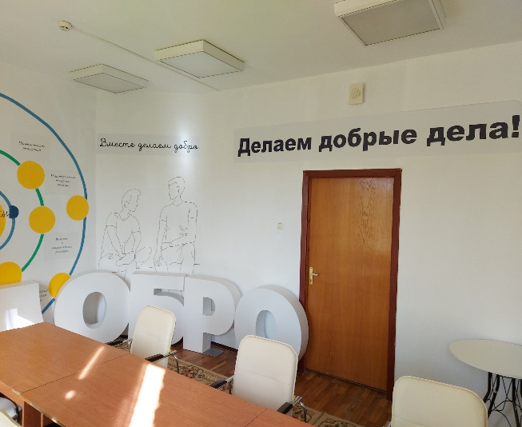
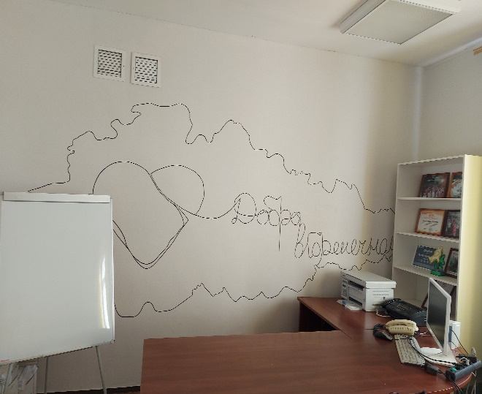
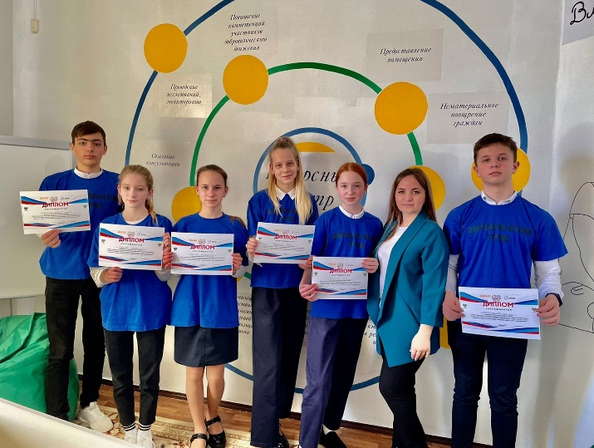
Слайд № 10
Пространство и брендинг
Добро. Центр будет представлен в двух зонах: зона для работы сотрудников и коворкинг-пространство.
Рабочая зона будет оборудована посадочными местами, флипчартами, стеллажами, оформленное тематическими баннерами
Для продуктивной работы в коворкинг-пространстве будет создано мобильное пространство под конкретную задачу.
Отсутствие жестких границ позволяет легко перемещаться и видоизменять пространства за считанные минуты.

Slide 11
Слайд № 11
Долгосрочная стратегия развития Добро.Центра
Опишите стратегию и план развития вашего Добро.Центра на ближайший календарный год.
Заполните таблицу, в которой укажите только ключевые задачи, выстраивая их последовательно друг за другом
Ключевая задача (наименование) | Сроки выполнения задачи | Ресурсы для выполнения задачи | Ответственное лицо за выполнение задачи (можно указать только должность)
Развитие, поддержка и продвижение добровольчества на территории Горшеченского района | Весь период | Персональные интересы и ресурсы команды | Кузнецова Татьяна Алексеевна
Эффективно вовлекать больше добровольцев в общественно полезную деятельность для участия в решении социально значимых проблем общества | Весь период | Сообщества, связи, контакты, технологии | Ким Ольга Викторовна Паршина Оксана Юрьевна
Стимулирование участия в добровольческой деятельности молодёжи, людей разных возрастов и содействие добровольцам участвовать в той деятельности, которая им интересна | Весь период | Сообщества, связи, контакты | Нестеров Александр Иванович Миронова Татьяна Евгеньевна
План развития

